Slide 1

МАКСИМОВА ОКСАНА АЛЕКСАНДРОВНА
Председатель Совета муниципального отделения Движения Первых

Slide 2


Slide 3
Всего открыто
108 первичных отделений
78 – на базе общеобразовательных учреждений
6 – на базе учреждений высшего образования
16 – на базе учреждений среднего
профессионального образования
7 – на базе учреждений культуры, дополнительного образования и молодежной политики
1 – на базе Детской железной дороги

Slide 4
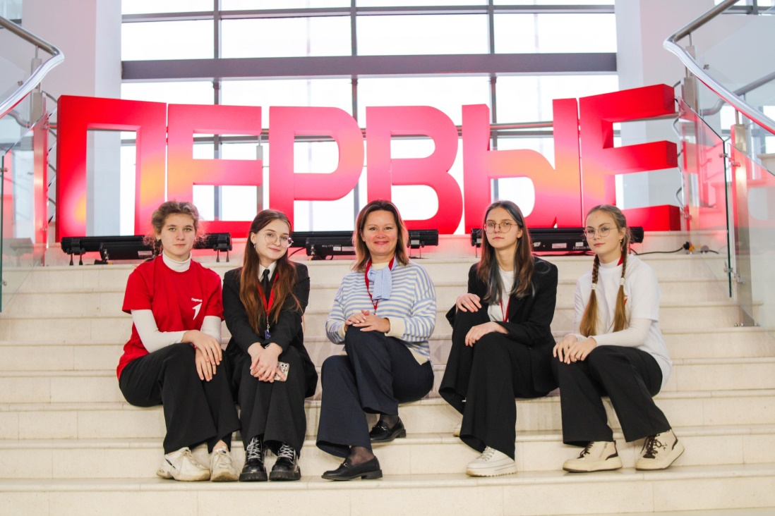
Активные первичные отделения Движения Первых
в городе Ярославле
Фрунзенский район:
ПО школы № 18
ПО школы № 21
ПО школы № 23
ПО школы № 73
ПО школы № 78
Дзержинский район:
ПО им. В.С. Розова гимназии №2
ПО школы № 17
ПО школы № 26
ПО школы № 39
ПО школы № 80
ПО школы № 87
Красноперекопский район:
ПО школы № 12
ПО школы № 13
ПО школы № 31
ПО школы № 40
Ленинский район:
ПО школы № 30
Кировский район:
ПО им. Н.А. Некрасова школы № 4
ПО школы № 43
ПО школы № 49
Заволжский район:
ПО школы № 46
ПО школы № 48
ПО школы № 59

Slide 5

ВСЕРОССИЙСКИЙ КОНКУРС ПЕРВИЧНЫХ ОТДЕЛЕНИЙ
Из 13 442 участников по всей России только 2000 стали победителями, среди которых
5 школ города Ярославля, а именно:
МОУ «Средняя школа №26» – 300 000 руб
МОУ «Средняя школа №59» – 300 000 руб
МОУ «Средняя школа №18» – 200 000 руб
МОУ «Средняя школа №31» – 200 000 руб
МОУ «Средняя школа №48» – 200 000 руб

Slide 6
ДОСТИЖЕНИЯ ДВИЖЕНИЯ ПЕРВЫХ В ЯРОСЛАВЛЕ
7213
Достижения участников Движения Первых – победители всероссийских проектов:
количество зарегистрированных участников и наставников Движения Первых
Конкурс координаторов сообщества «Миссия Юнната»
Басова Ксения, провинциальный колледж
Тематическая дополнительная общеразвивающая программа «Отличники Первых» в ВДЦ «Орлёнок»
Лях Дарья, средняя школа № 89
Семейный слет «Родные любимые»
семья Замесовых, средняя школа № 59 и средняя школа № 37
Марафон «Путь актёра»
Шанина Марина, средняя школа № 13
Университетские смены 2024
Карачевцева Александра, средняя школа № 4, Басова Ксения, провинциальный колледж
59
количество мероприятий муниципального отделения за прошедший учебный год
2918
участников мероприятий муниципального отделения в 2023- 2024 годах

Slide 7
ДОСТИЖЕНИЯ ДВИЖЕНИЯ ПЕРВЫХ В ЯРОСЛАВЛЕ
7213
Достижения участников Движения Первых – победители всероссийских проектов:
количество зарегистрированных участников и наставников Движения Первых
Форум «IВолга»
Басова Ксения, провинциальный колледж
Семейный Арт-квартал «Родные-Любимые» в рамках ежегодного фестиваля «Таврида»
семья Кинжаловых
Конкурс эколидеров «Экосистема»
Гущин Артём, средняя школа № 49
Конкурс экологических проектов «Экопоколение» Мартынова Виктория, средняя школа № 49
Проект «Литературный марафон»
Албдови Захар, средняя школа № 18
59
количество мероприятий муниципального отделения за прошедший учебный год
2918
участников мероприятий муниципального отделения в 2023- 2024 годах

Slide 8
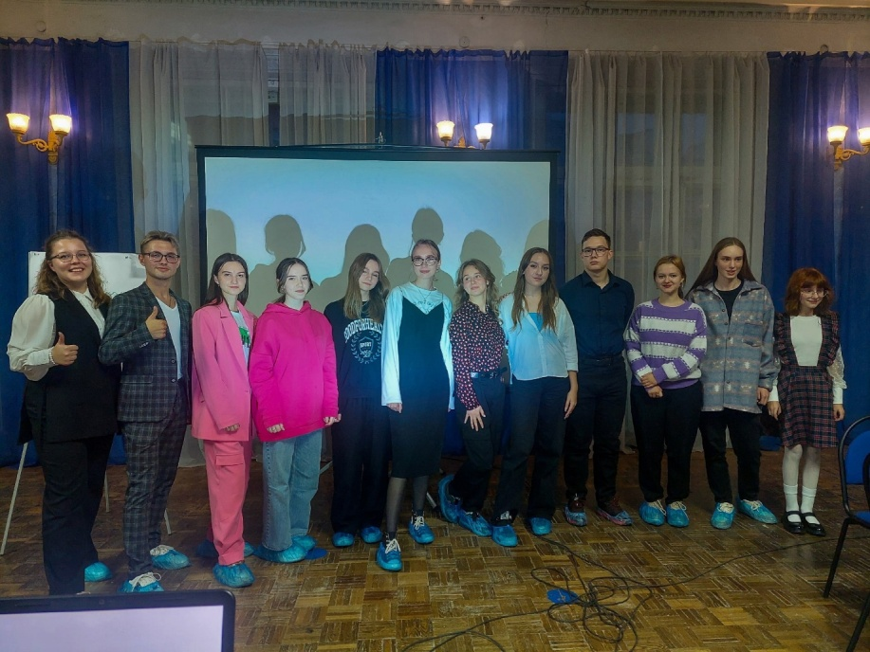
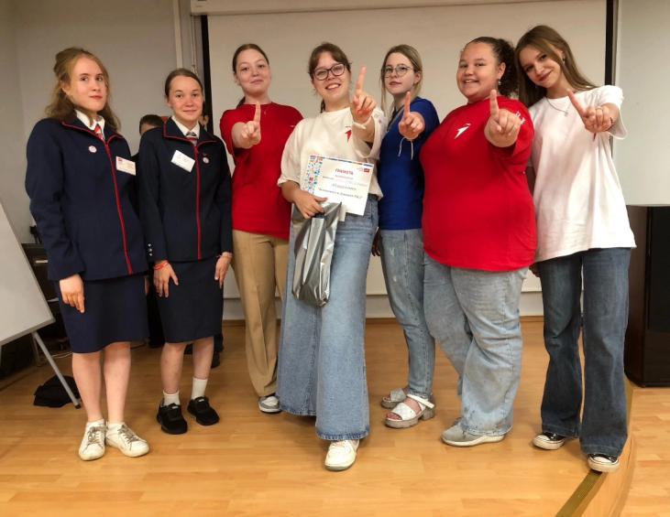
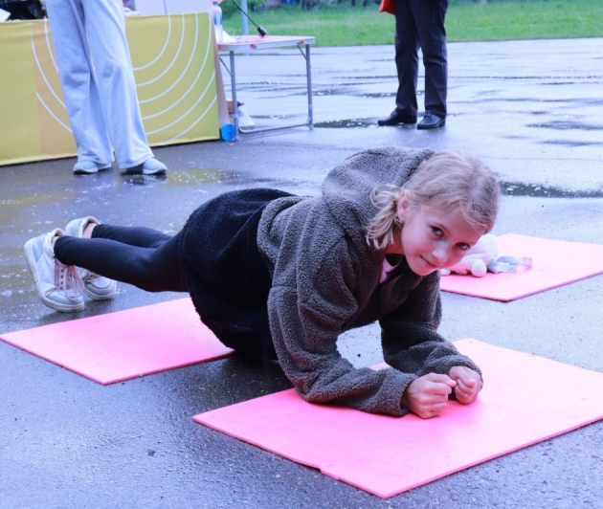
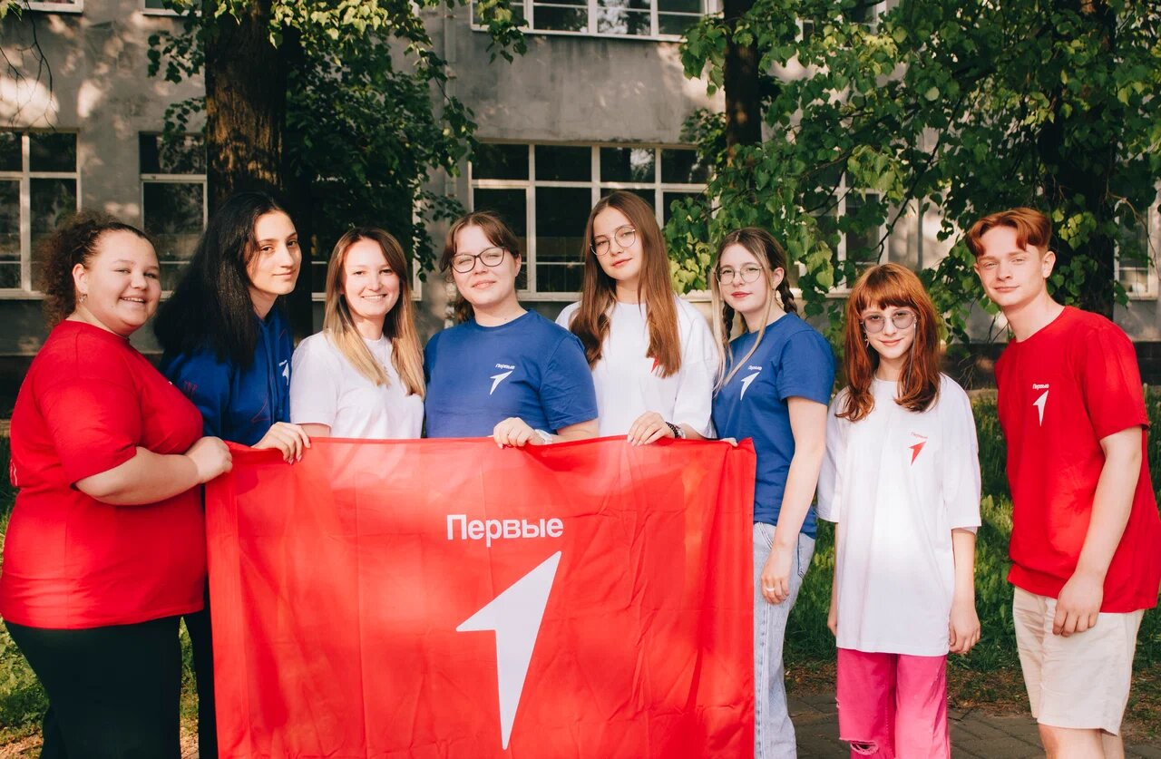
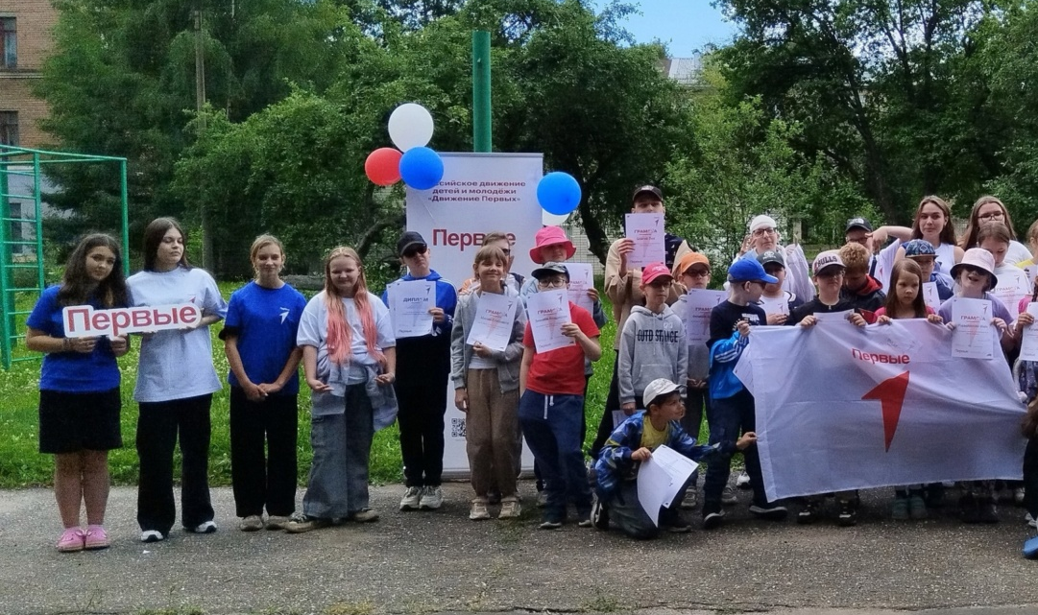
ПЕРВИЧНЫЕ ОТДЕЛЕНИЯ В Г. ЯРОСЛАВЛЕ
«Безопасность в Движении!»
(первичное отделение
детской железной дороги)
Быстрее! Выше! Сильнее!
(первичное отделение центра «Молодость»)
Совет Первых
города Ярославля
День Первых

Slide 9
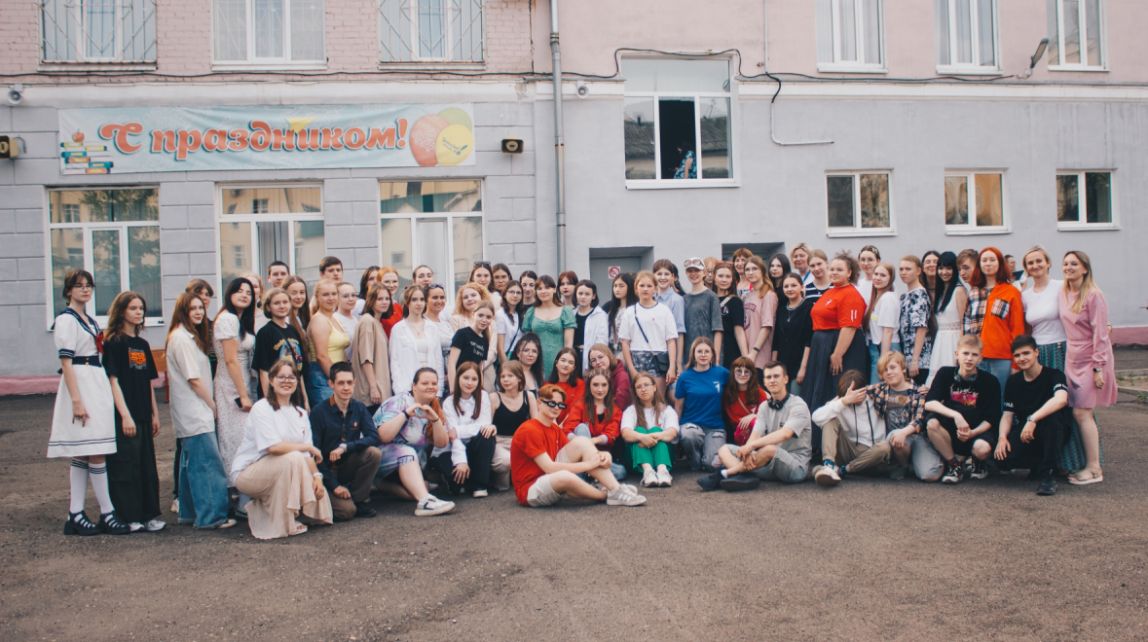
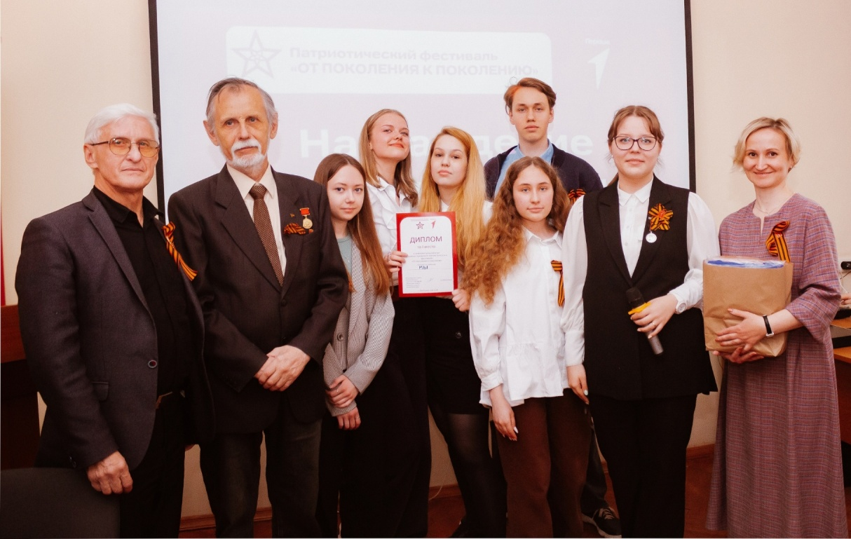
СОВЕТ ПЕРВЫХ ЯРОСЛАВЛЕ
Мероприятия Совета Первых Ярославля:
Творческие встречи «Квартирник»
Масленица Первых
Космос с Первыми
Фестиваль творчества и семейных традиций
Патриотический фестиваль «От поколения к поколению»
Общегородской День Первых

Slide 10
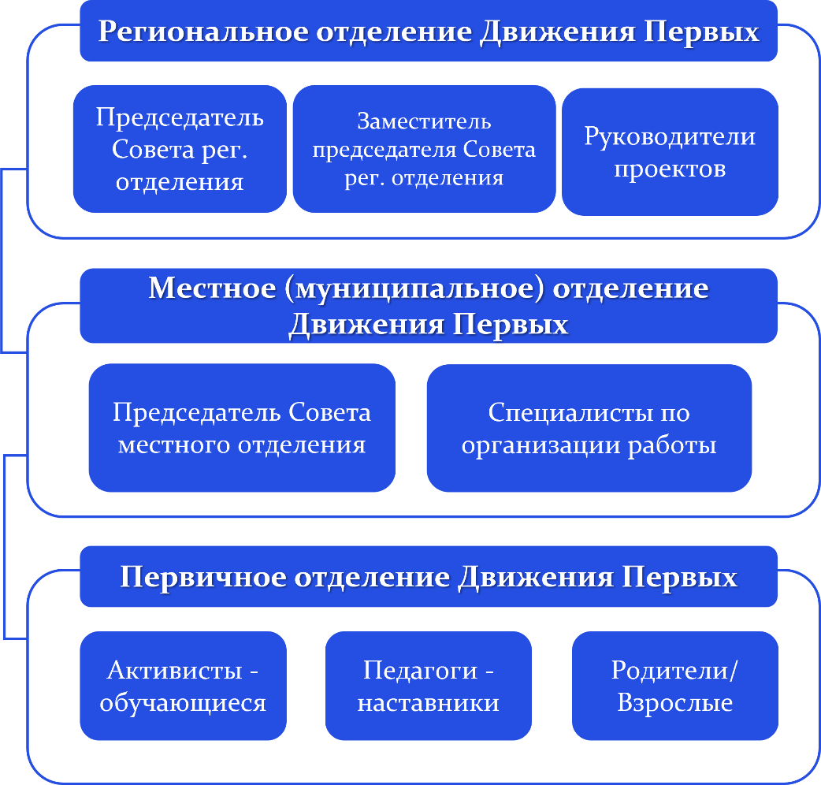
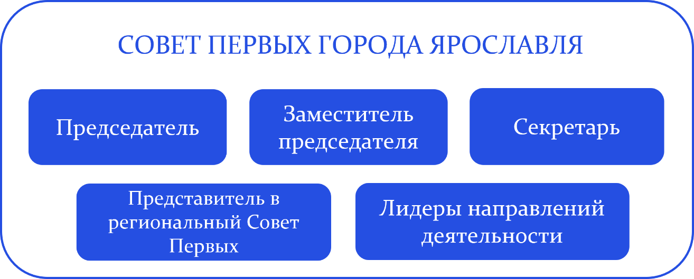
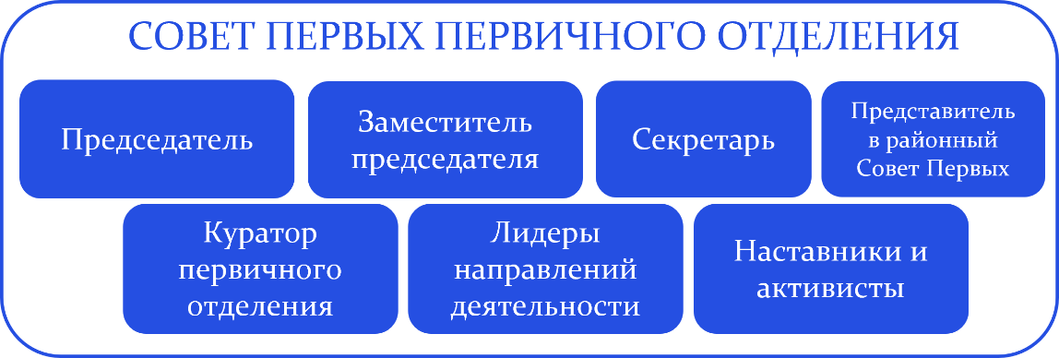
СТРУКТУРА ДВИЖЕНИЯ ПЕРВЫХ
Подробнее о структуре, функциях и флагманских проектах Движения Первых расскажем
на форуме «Знакомьтесь! Мы – Первые!», который состоится 19 сентября 2024 года

Slide 11
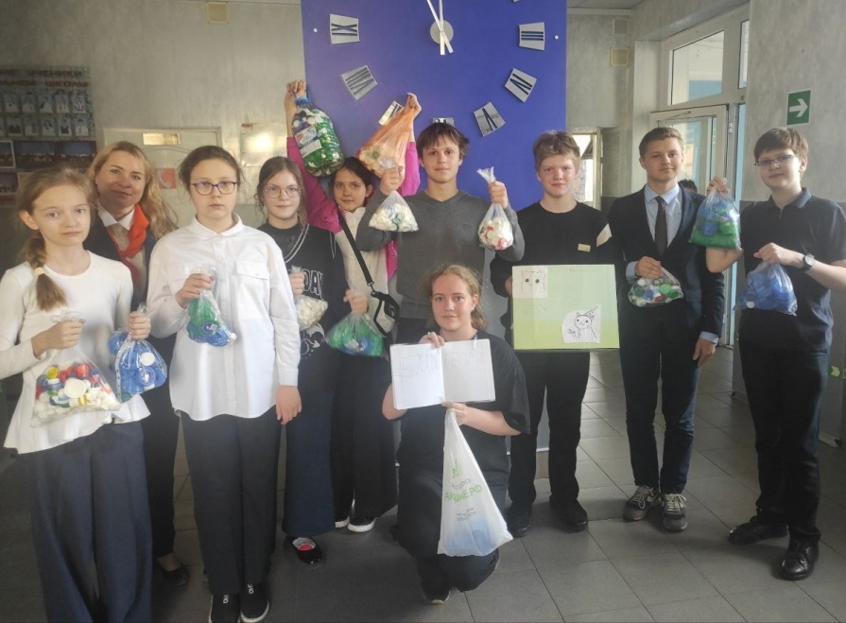
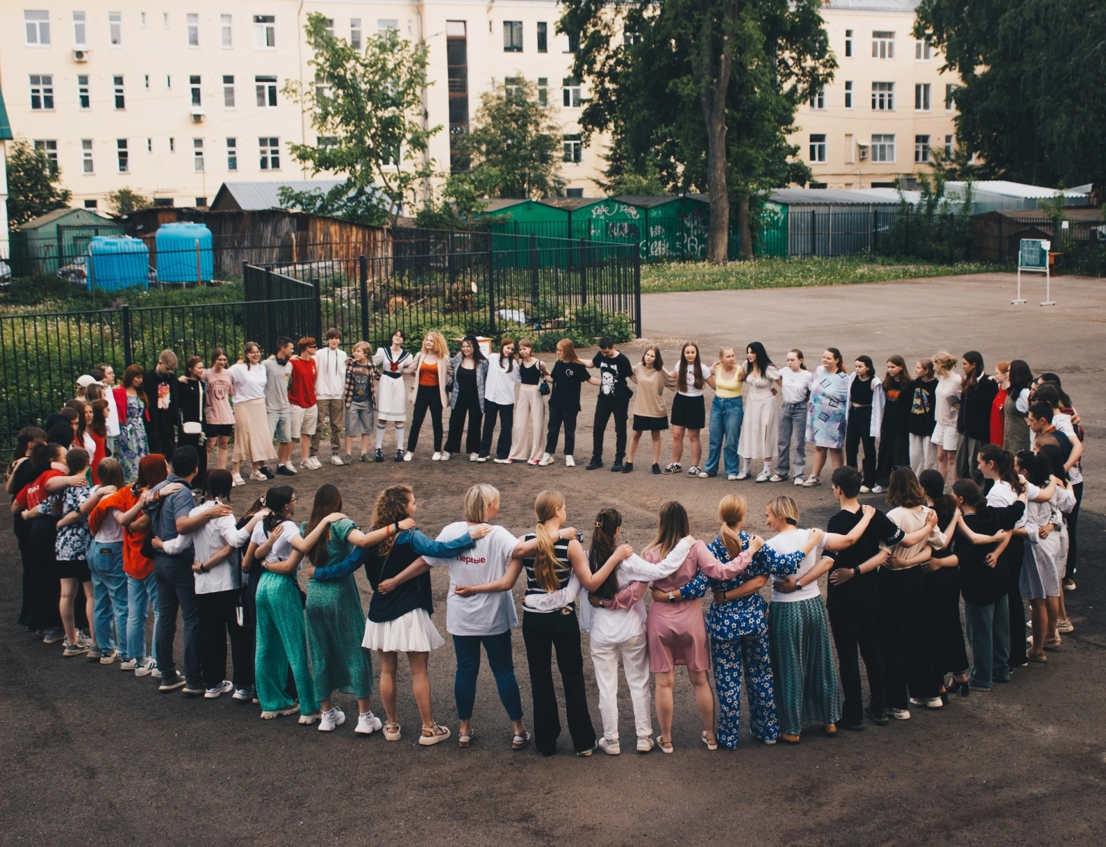
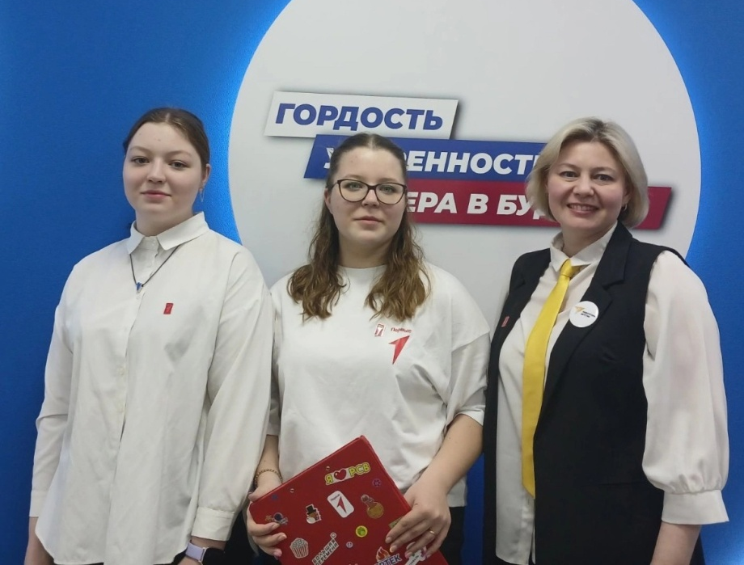
ИДТИ РУКА ОБ РУКУ!

Slide 12
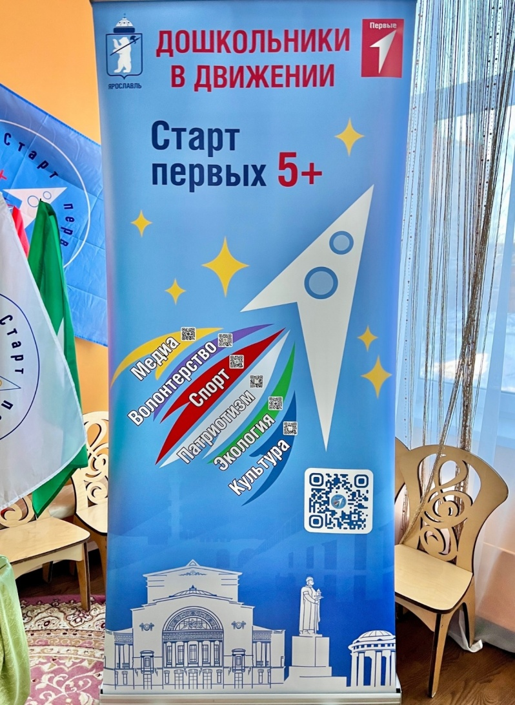
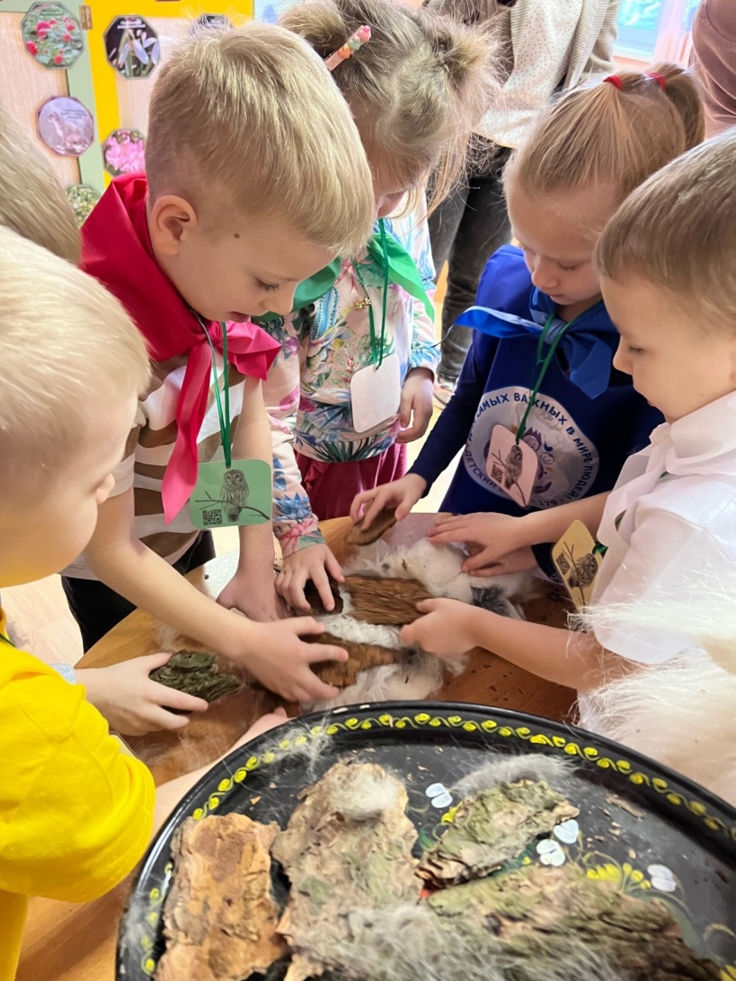
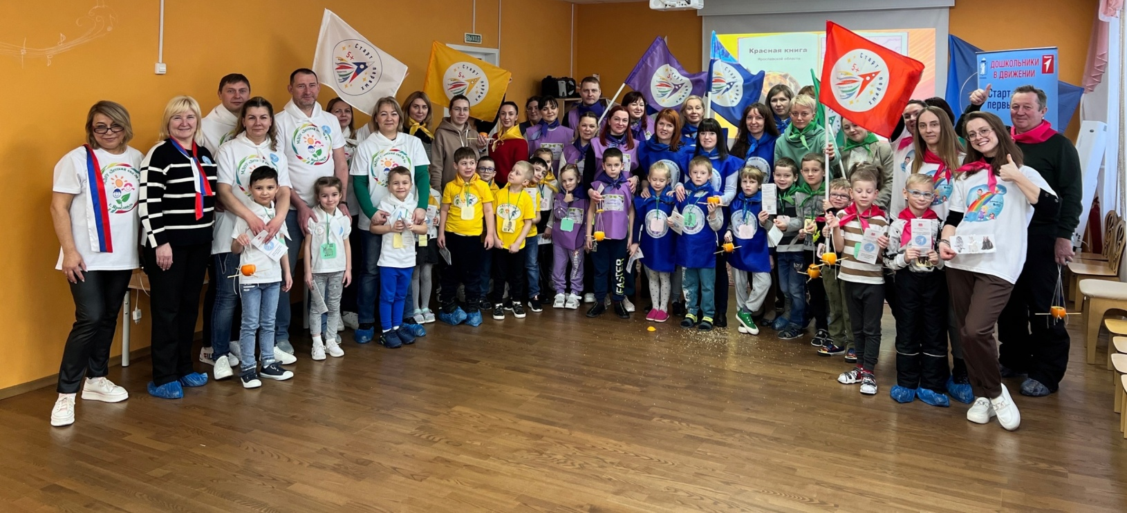
РЕАЛИЗАЦИЯ ПРОЕКТА «СТАРТ ПЕРВЫХ 5+»
6
Детские сады
№6, 109, 112, 140, 179 и 218
85
количество мероприятий, проведенных в рамках проекта
1870
количество участников

Slide 13
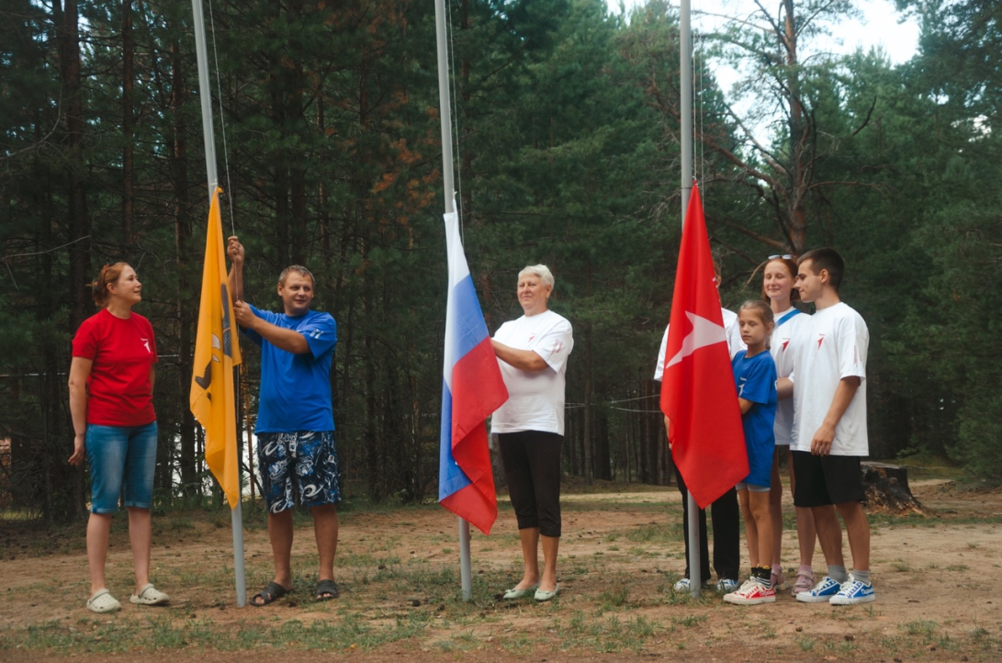
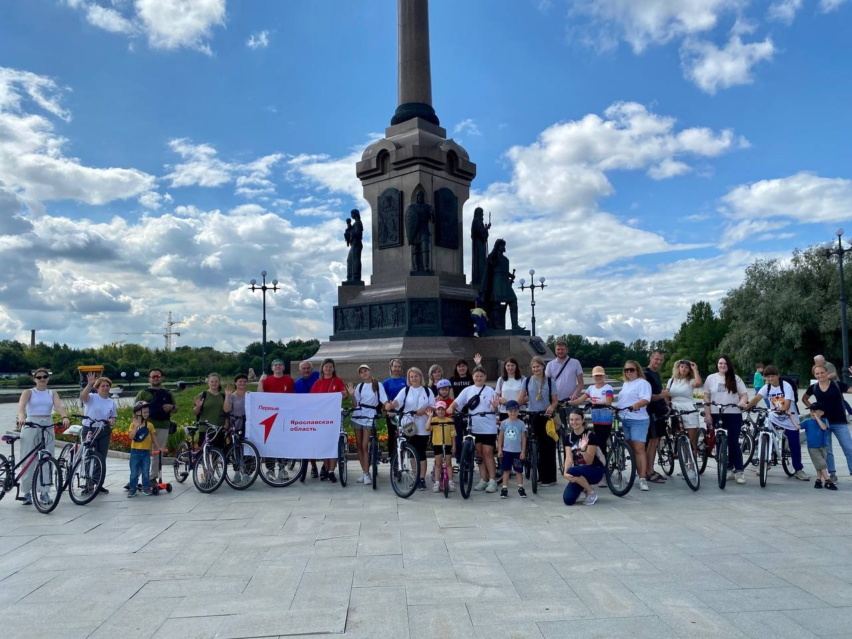
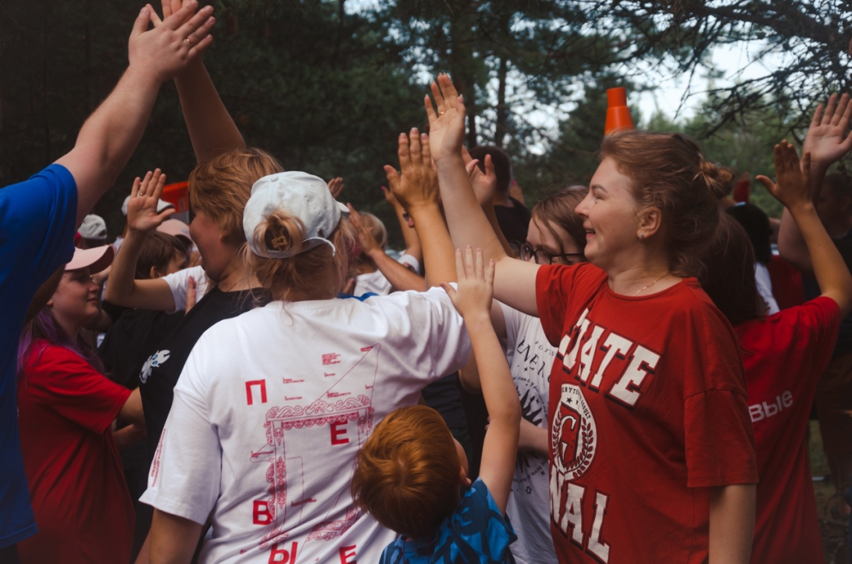
РОДИТЕЛЬСКОЕ СООБЩЕСТВО
«РОДНЫЕ – ЛЮБИМЫЕ»

Slide 14
Ключевые мероприятия Движения Первых в первом полугодии 2024-2025 учебного года
Мы граждане России
(весь год)
В гостях у учёного
(сентябрь – 20 декабря)
Вызов Первых
Программа развития для студентов колледжей
Хранители истории
(весь год)
Первая Помощь
(с сентября)

Slide 15

ПИЛОТНЫЙ ПРОЕКТ МУНИЦИПАЛЬНОГО ОТДЕЛЕНИЯ ЯРОСЛАВЛЯ
В ПЕРВОМ ПОЛУГОДИИ 2024-2025 УЧЕБНОГО ГОДА
ПРОЕКТ НАПРАВЛЕН НА ПРОФОРИЕНТАЦИЮ
И ПОПУЛЯРИЗАЦИЮ ПРИОРИТЕТНЫХ ПРОФЕССИЙ
КАТЕГОРИЯ УЧАСТНИКОВ – УЧАЩИЕСЯ В ВОЗРАСТЕ 14-17 ЛЕТ
УЧАСТИЕ ДЕТЕЙ В ПРОЕКТЕ ПОЗВОЛИТ:
продемонстрировать возможности профессионального развития в своем регионе;
сформировать представление о будущей работе;
через практику погрузиться в особенности различных профессий

Slide 16

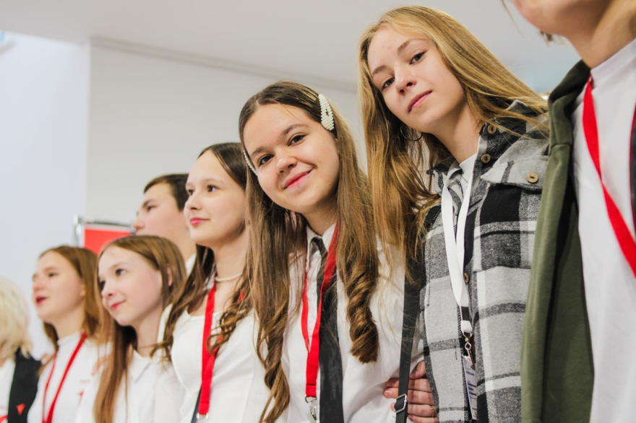
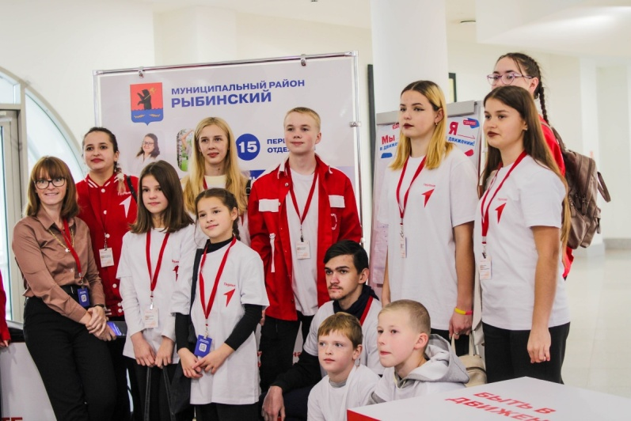
Региональная конференция «ПОЕХАЛИ!» Движения Первых в Ярославской области
1 этап
3 этап
до 17 сентября зарегистрироваться для участия в мероприятиях региональной конференции «ПОЕХАЛИ!»
12 октября
проведение муниципальной конференций Движения Первых
2 этап
4 этап
до 01 октября
проведение общих собраний первичных отделений Движения Первых
30 октября
проведение региональной конференции Движения Первых «ПОЕХАЛИ!»

Slide 17
Количественные показатели эффективности муниципального отделения Движения Первых в Ярославле на 2024 год
14 000
Уникальных участников
План на 2024 год
1383
Уникальных участников
Фактическое выполнение
Показателя за
I полугодие 2024 года

Slide 18
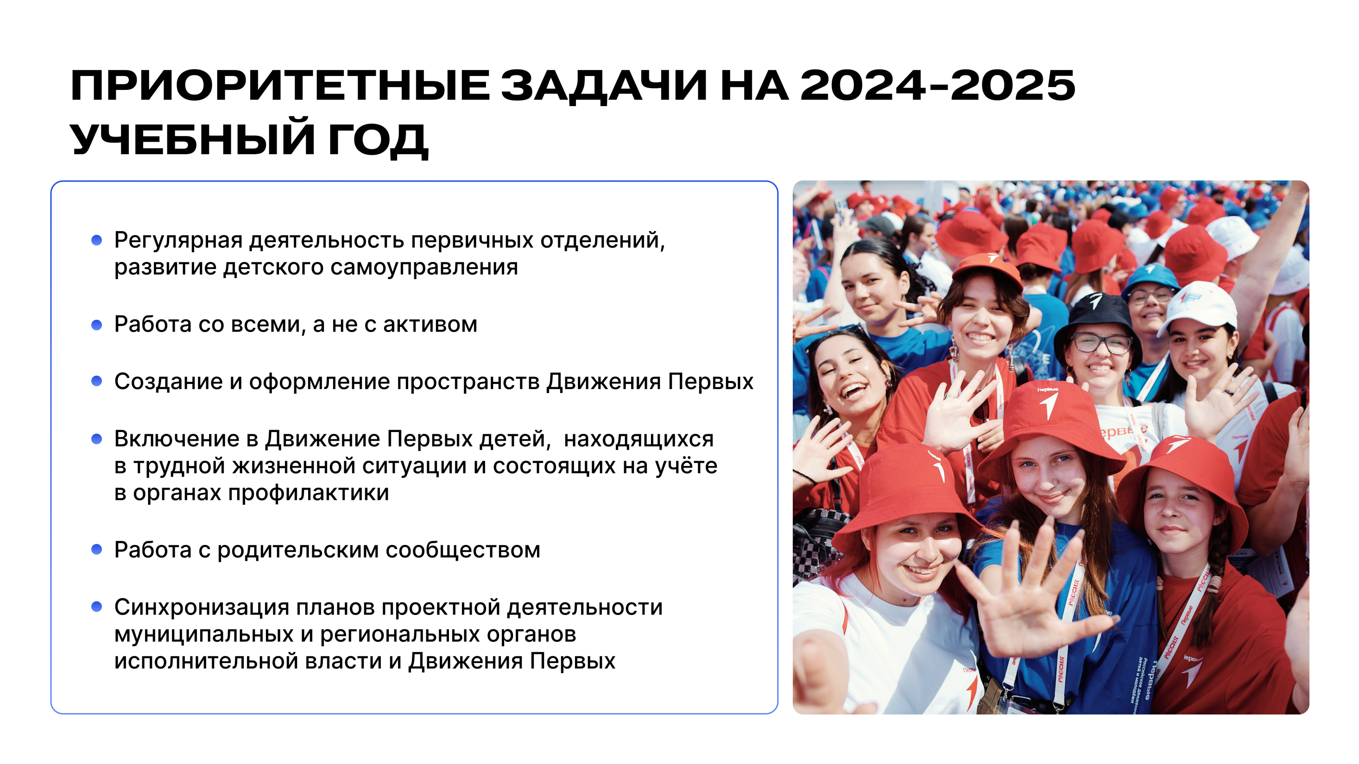

Slide 19
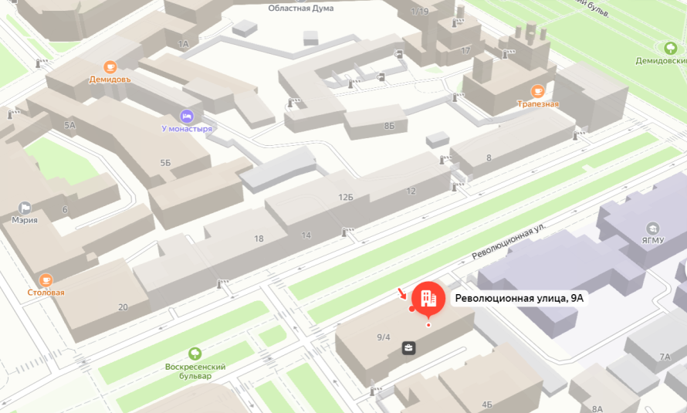
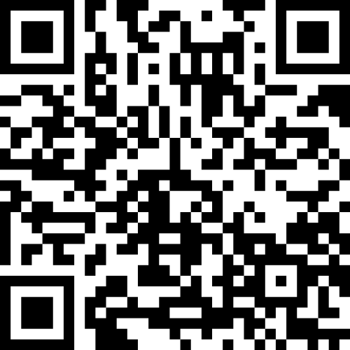
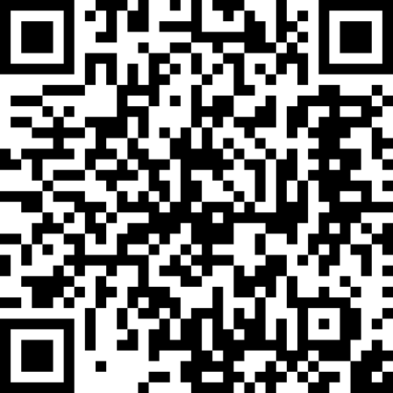
КОНТАКТНАЯ ИНФОРМАЦИЯ О ДВИЖЕНИИ ПЕРВЫХ Г. ЯРОСЛАВЛЯ
Почта:
rddm.yaroslavl76@yandex.ru
Телефон:
+7 (4852) 40-15-07
Адрес офиса:
ул. Революционная, 9А (3 эт., 20 каб.)
Наша официальная группа Вконтакте
Федеральный сайт будьвдвижении.рф

